Slide 1
제 1과 복습
<새로운 어휘>
나라
한국 캐나다 베트남 미국 프랑스 태국 인도네시아 중국 일본
러시아 케냐
직업
회사원 대학생 의사 경찰 선생님 가수 요리사
친구 모자 한복 커피 언니 동생 아버지

Slide 2
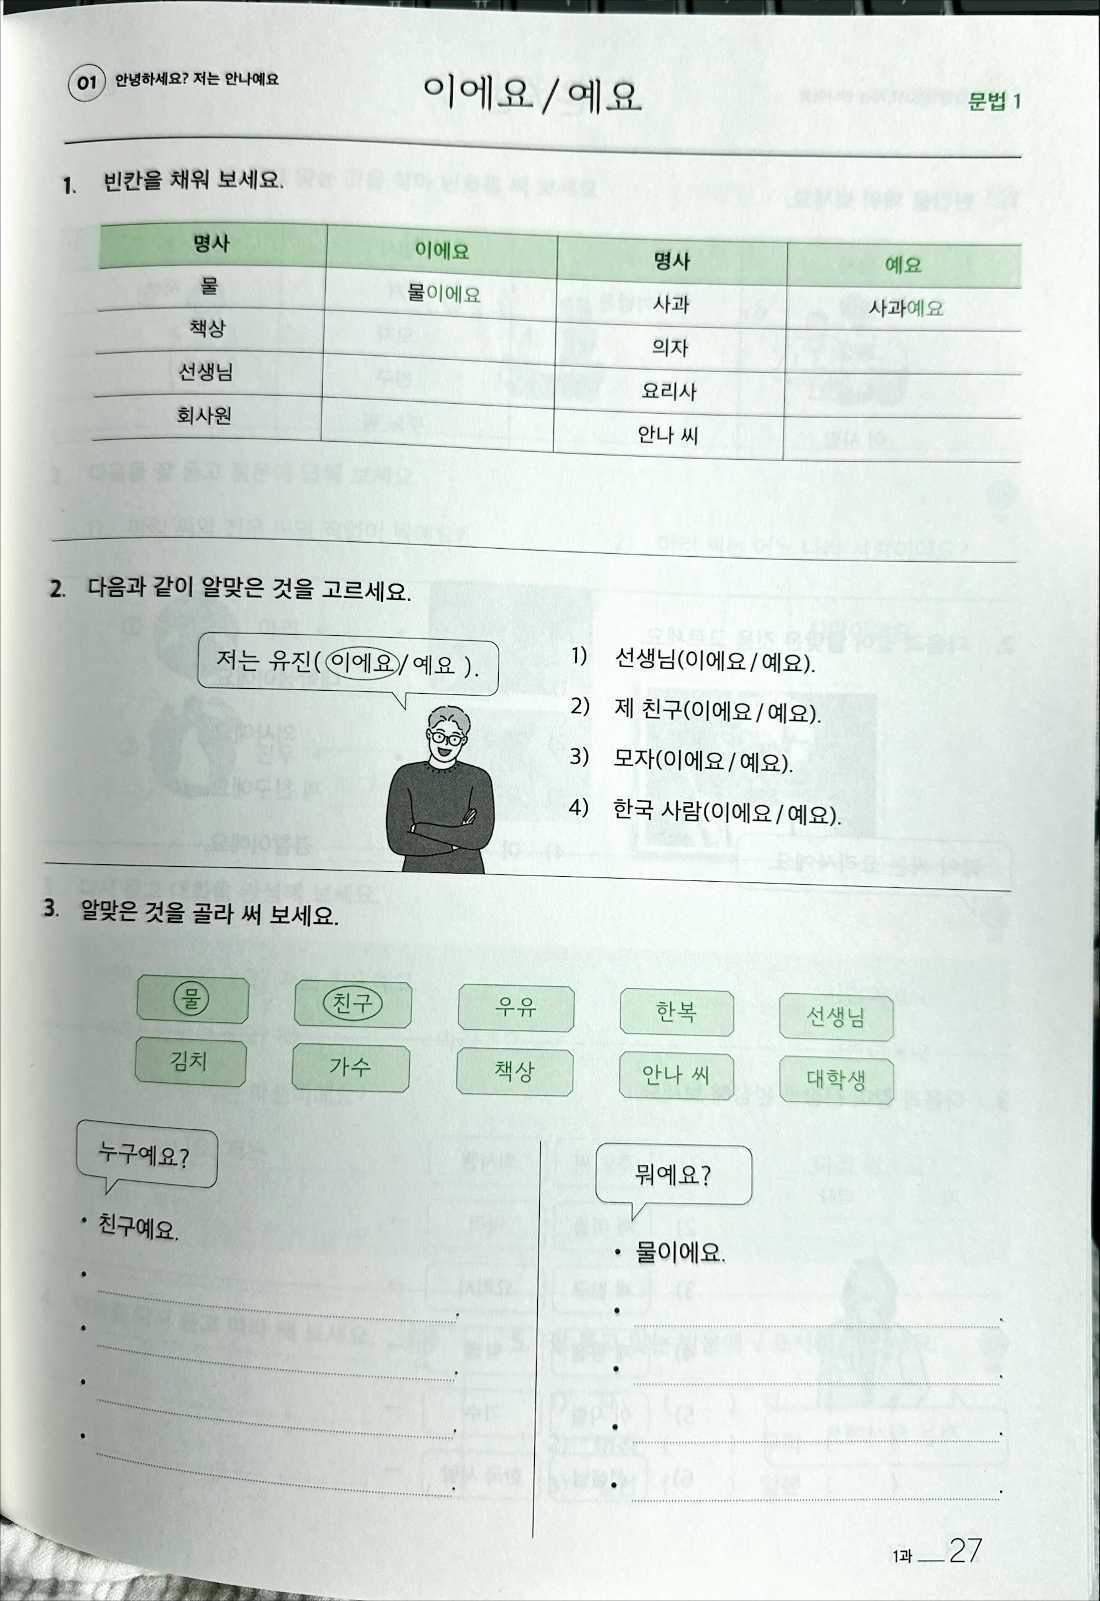
이에요/예요

Slide 3
이에요/예요

Slide 4
누구예요?/무엇이에요?

Slide 5
질문과 대답
이름이 뭐예요?
직업이 무엇이에요?
어느 나라 사람이에요?

Slide 6
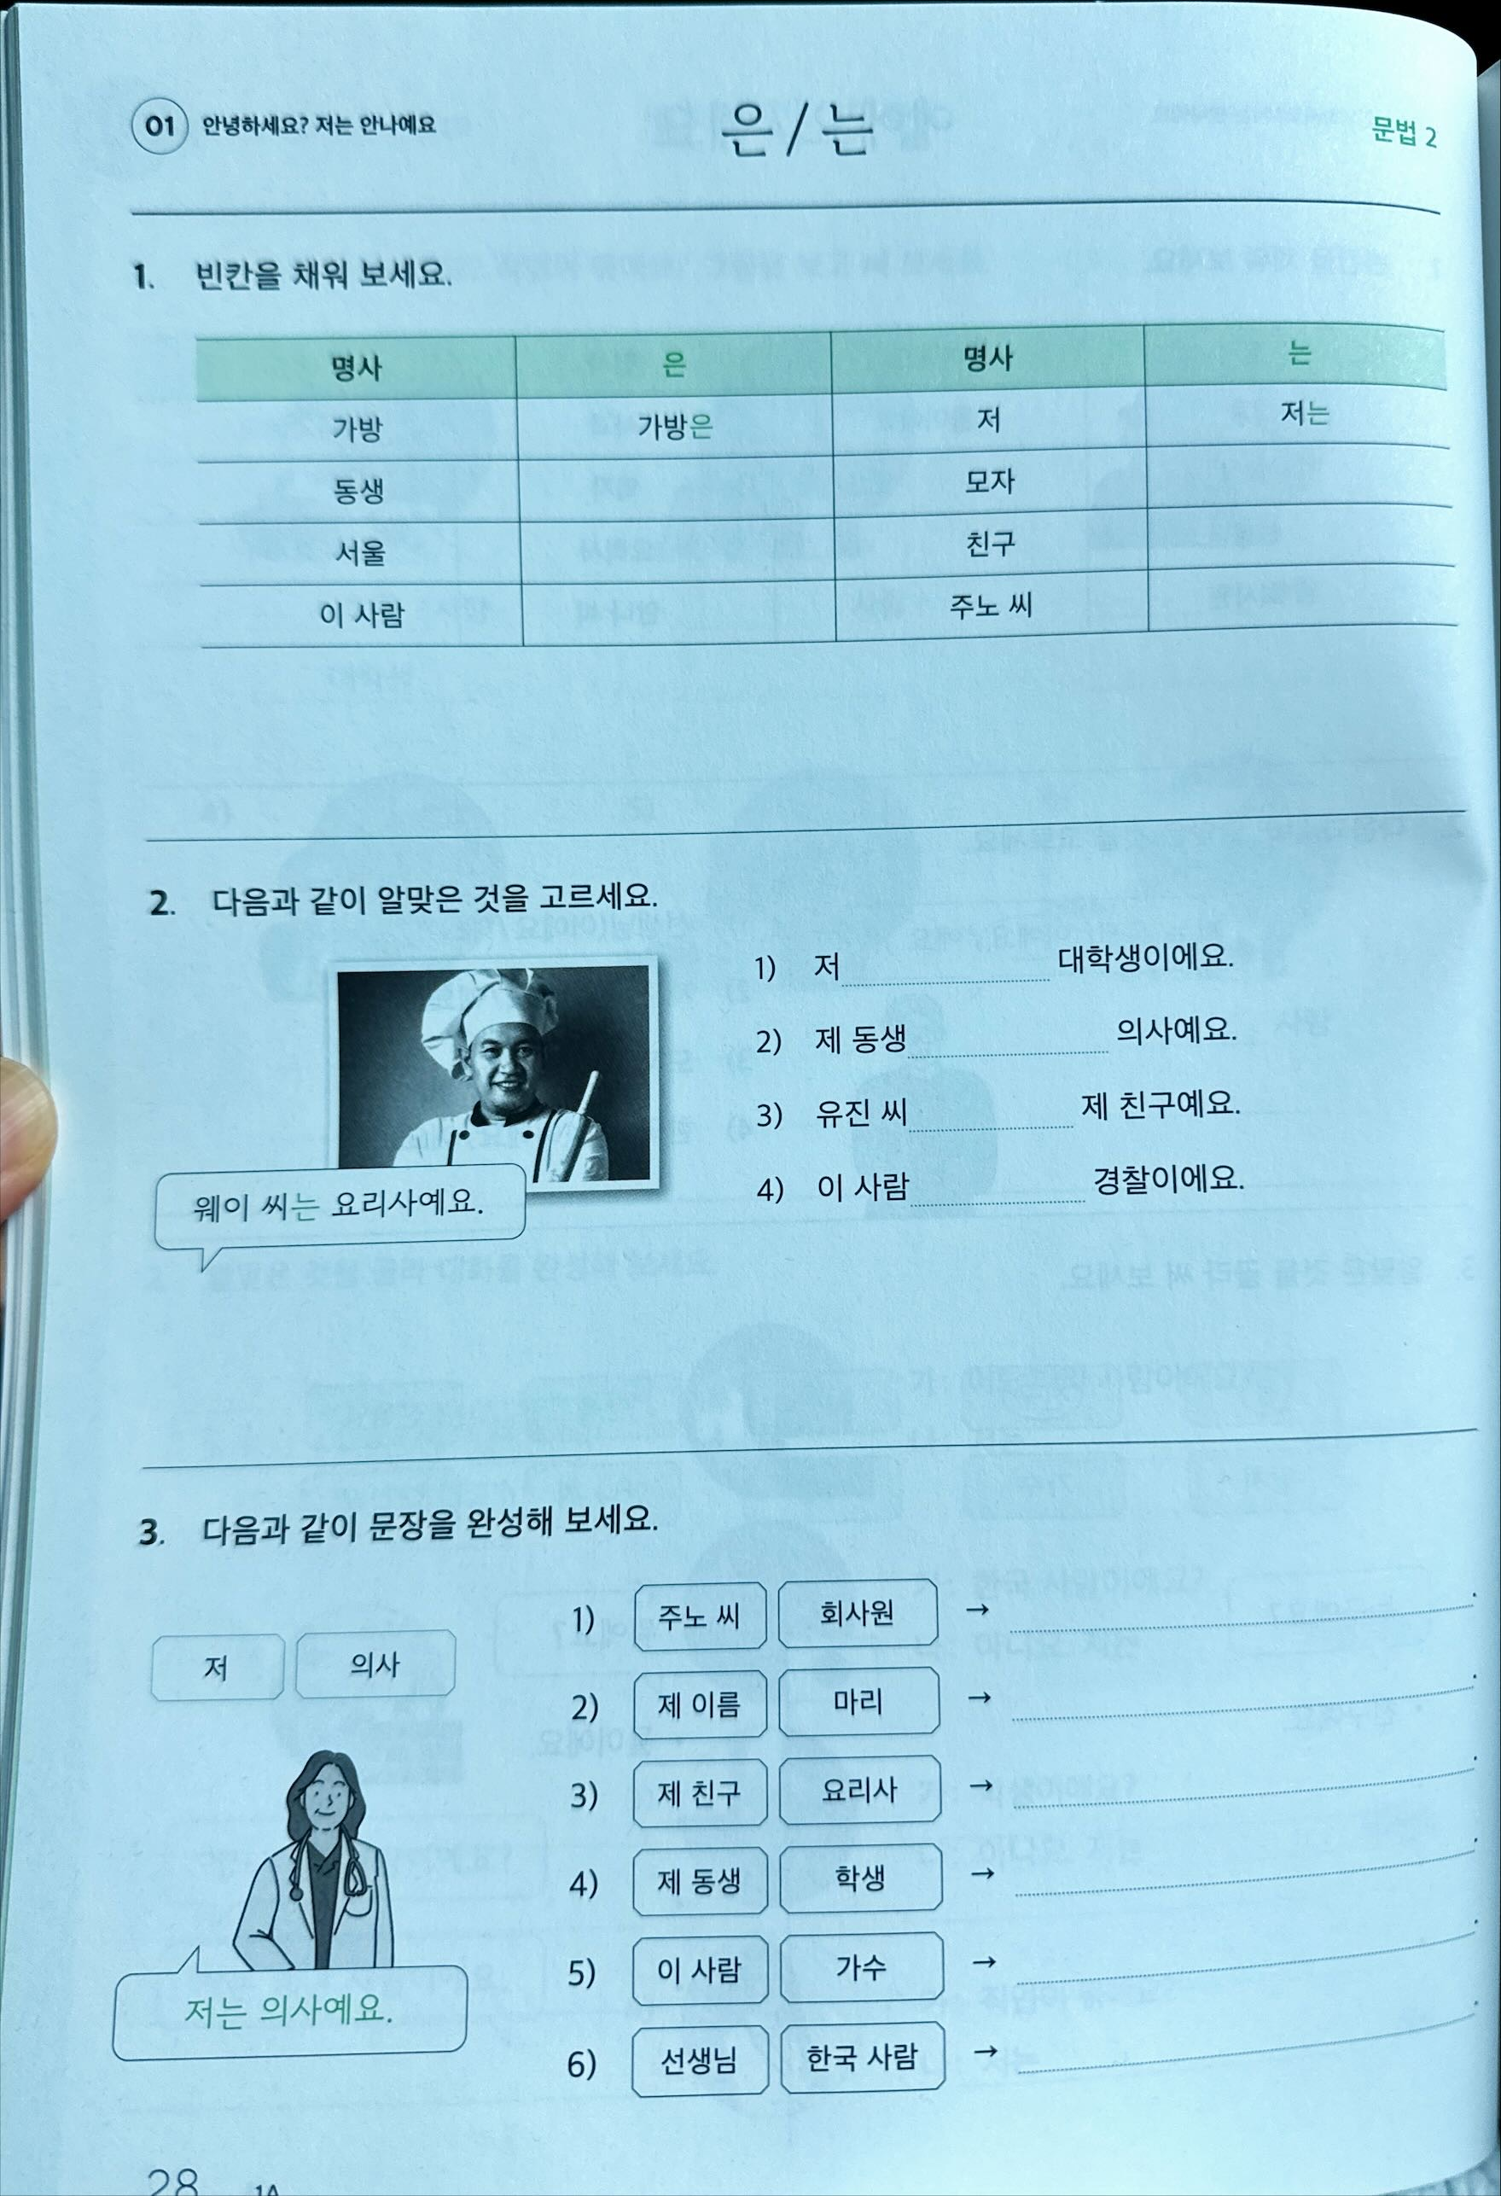
은/는

Slide 7
은/는

Slide 8
은/는

Slide 9
숫자 (한자어 숫자와 순수 한국어 숫자)
 | 1 | 2 | 3 | 4 | 5 | 6 | 7 | 8 | 9 | 10
한자어 숫자 | 일 | 이 | 삼 | 사 | 오 | 육 | 칠 | 팔 | 구 | 십
순수 한국어 숫자 | 하나 | 둘 | 셋 | 넷 | 다섯 | 여섯 | 일곱 | 여덟 | 아홉 | 열

Slide 10
한자어 숫자 sino Korean numbers
날짜 Dates: Years, months, days (e.g., 일월 for January)
돈 Money (Korean Won)
시간의 분과 초 Minutes and seconds of time (but generally not the hour)
전화번호 Phone numbers and address numbers
길이, 부피, 무게 Measurements (length, volume, weight)
100이상의 숫자 Numbers 100 and above

Slide 11
오늘 날짜가 언제예요?
오늘이 며칠이에요?
오늘은 12월 16일이에요.

